Slide 1
Процесс управления физической безопасностью
Подготовил студент группы 191-331 Ефимов Артём

Slide 2

Введение
Важным условием успешного функционирования любого предприятия на рынке является защита от возникающих угроз, среди которых особую опасность представляют незаконные действия физических лиц. Последствия их действий непредсказуемы от хищения имущества до создания чрезвычайных ситуаций на объекте. В этих условиях безопасность любого субъекта рынка осуществляется на основе принципов «разумной достаточности», «эффективность – стоимость», а также разработанной в теории и применяемой на практике концепции физической безопасности предприятия.

Slide 3
Цели и задачи системы физической защиты (СФЗ)
Система физической защиты" (СФЗ) представляет собой совокупность правовых норм, организационных мер и инженерно-технических решений, направленных на защиту жизненно-важных интересов и ресурсов предприятия (объекта) от угроз, источниками которых являются злоумышленные (несанкционированные) физические воздействия физических лиц - нарушителей (террористов, преступников, экстремистов и др.).
В этом едином комплексе задействованы и люди (служба безопасности, силы охраны), и техника - комплекс инженерно-технических средств охраны (ИТСО). От их четкого взаимодействия зависит эффективность СФЗ.

Slide 4
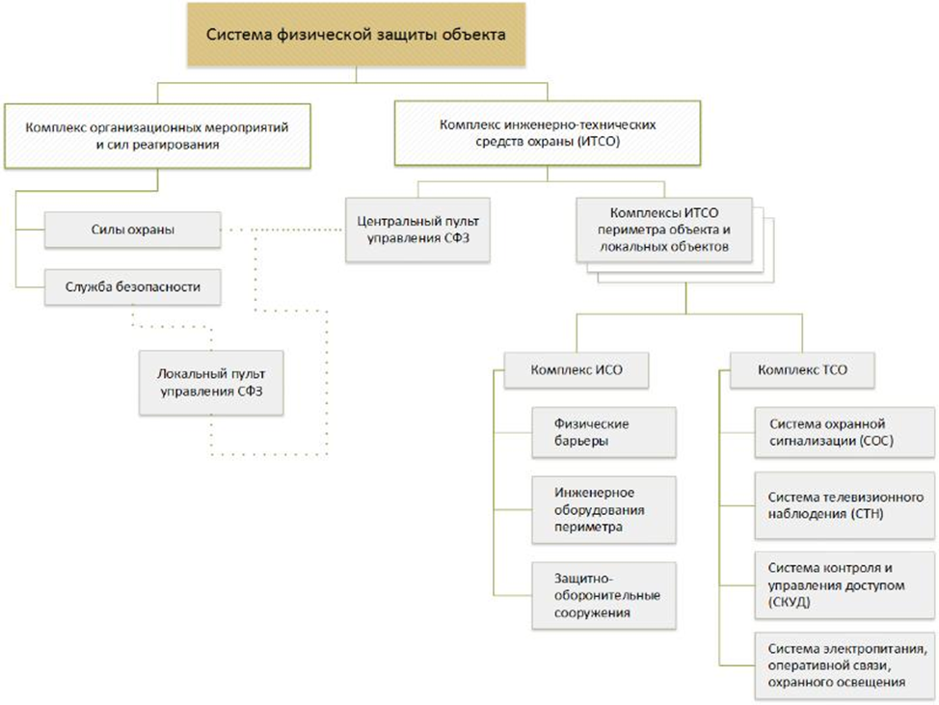
Структурная схема типовой СФЗ

Slide 5
Разработка структуры СФЗ и вариантов построения комплекса ИТСО объекта с оценкой стоимости их реализации.
Количественная оценка уязвимости предлагаемой СФЗ с различными вариантами структуры комплекса ИТСО и выбор оптимального варианта комплекса по критерию "эффективность - стоимость" (максимум эффективности при минимуме затрат).
От успешного проведения работ на стадии проекта зависит оптимальность будущих проектно-технических решений. Именно на этой стадии с использованием методов системного анализа и моделирования происходит обоснование и выбор оптимальной структуры и состава СФЗ и комплекса ИТСО по критерию "эффективность - стоимость".
Сравнительная количественная оценка эффективности вариантов комплекса ИТСО позволяет на начальной (допроектной) стадии выбрать оптимальный вариант комплекса, обладающий достаточно высокой эффективностью при минимальных затратах на его создание и внедрение в систему охраны объекта.

Slide 6
Такой подход позволяет избежать серьезных ошибок в рабочем проекте, а следовательно, и излишних затрат на возможную доработку системы при ее эксплуатации.
По результатам анализа уязвимости разрабатываются общие рекомендации по обеспечению безопасности объекта с ориентировочной оценкой стоимости создания предлагаемой СФЗ. При этом сравнивается ориентировочная стоимость предотвращаемого ущерба (СПУ) и затрат на создание предлагаемой СФЗ (CСФЗ).
Обязательным критерием целесообразности внедрения СФЗ в систему охраны объекта является выполнение условия неравенства:
СПУ > CСФЗ

Slide 7
Структура ИТСО
Инженерно-технические средства охраны - это понятие, объединяющее средства, системы и специальные конструкции, применяемые для обеспечения безопасности охраняемых объектов от несанкционированного нарушения их границ, хищения материальных и иных ценностей
ИТСО
инженерные средства охраны
(ИСО)
технические средства охраны
(ТСО)

Slide 8
Инженерные средства охраны
Инженерные средства охраны служат для создания механических препятствий на пути злоумышленников
В качестве инженерных конструкций используются:
Физические барьеры
Защитно-оборонительные сооружения
Инженерное оборудование периметра

Slide 9
Технические средства охраны
Технические средства и системы обнаружения факта несанкционированного нарушения или попытки нарушения границ охраняемой зоны либо режима охраняемого объекта, формирования извещений об этом факте для принятия соответствующих решений, обработки, приема-передачи и регистрации информации о тревожных сообщениях.
В качестве технических средств охраны используются:
Система охранной сигнализации (СОС)
Система контроля и управления доступом (СКУД)
Система телевизионного наблюдения (СТН)
Система электропитания, оперативной связи, охранного оповещения

Slide 10
Система охранной сигнализации (СОС)
СОС служит для обнаружения попыток несанкционированного проникновения на охраняемый объект. Системы охранной сигнализации должны отвечать следующим требованием:
* охват контролируемой зоны по всему периметру;
* высокая чувствительность к действиям злоумышленника;
* надежная работа в любых погодных и временных условиях;
* устойчивость к естественным помехам;
* быстрота и точность определения места нарушения;
* возможность централизованного контроля событий.
Датчик 1
Ш ЛЕЙФ
Приемно-контрольное устройство
Оповещатель
Датчик n
Структура типовой СОС

Slide 11
Система телевизионного наблюдения (СТН)
Система телевизионного наблюдения обеспечивает:
* автоматизированное видеонаблюдение за рубежами защиты;
* контроль за действиями персонала организации;
* видеозапись действий злоумышленников;
* режим видеоохраны.
Телекамера 1
Монитор 1
Устройство обработки и консультации видеоинформации
Монитор n
Телекамера n
Устройство регистрации информации
Структура СТН

Slide 12
Система контроля и управления доступом (СКУД)
Система контроля и управления доступом (СКУД) - единая организованная структура технических средств и мероприятий по безопасности, обеспечивающих полный контроль и регистрацию точек входа и выхода из помещений, позволяющих отслеживать перемещение людей или же транспорта на охраняемом объекте.
Контроль доступа обеспечивает целостность и доступность, не только для ценной информации содержащейся на материальных носителях, но и гарантируют безопасность для гостей и сотрудников предприятия. Установка данной системы является неотъемлемой частью любой организации, желающей повысить уровень защищенности и снизить уровень затрат на организационные меры защиты.

Slide 13
Служба безопасности
Служба безопасности – одна из важнейших структурных единиц любого современного предприятия, отвечающая за обеспечение безопасности проведения производственных и прочих внутренних процессов от несанкционированных посягательств.
Цель создания службы безопасности – обеспечение для предприятия условий защищенности от криминальной конкуренции – деятельности социальных организаций или физических лиц, направленной на получение односторонних преимуществ в бизнесе и основанной на нарушениях законодательства, деловой этики, наносящий экономический или иной ущерб цивилизованному бизнесу.
Управление ИТСО должно осуществляться службой безопасности с центрального пульта управления (ЦПУ).
Управлять ИТСО с локального пульта управления (ЛПУ) может как служба безопасности, так и подразделение охраны ядерного объекта. Должен обеспечиваться доступ оператора ЦПУ к информации, поступающей на ЛПУ.

Slide 14
Анализ уязвимости предприятия
Одной из главных задач начальной стадии концептуального проектирования является проведение анализа уязвимости объекта и существующей системы физической безопасности (защиты).
Целями и задачами проведения анализа уязвимости являются:
определение важных для жизнедеятельности объекта предметов защиты (наиболее вероятных целей злоумышленных акций нарушителей);
определение возможных угроз и моделей вероятных исполнителей угроз (нарушителей);
оценка возможного ущерба от реализации прогнозируемых угроз безопасности;
оценка уязвимости объекта и существующей системы безопасности;
разработка общих рекомендаций по обеспечению безопасности объекта.

Slide 15
Эффективность существующей СФЗ
Количественно эффективность СФЗ может быть оценена путем математического моделирования на ПЭВМ действий нарушителя и подразделения охраны ПО при наличии соответствующей компьютерной программы, которая должна обеспечивать возможность определения основного показателя эффективности СФЗ – вероятности перехвата нарушителя в конкретных ситуациях.
Результаты оценки эффективности существующей СФЗ позволяют дать ответ, насколько указанная система способна противостоять указанным выше угрозам. В качестве показателя эффективности СФЗ может быть избрана вероятность того, что силы охраны, действующие по сигналам тревоги от ТСФЗ, сумеют пресечь акцию нарушителя, то есть будет обеспечено обнаружение нарушителя, своевременное выдвижение сил охраны и нейтрализация злоумышленника.

Slide 16
Внедрение усовершенствованной СФЗ
Ввод в действие СФЗ предусматривает поэтапное выполнение мероприятий:
Испытания
Оценка и подтверждение соответствия
Опытная эксплуатация

Slide 17

Испытания
Проводятся для проверки работоспособности и правильности функционирования СФЗ в заданных условиях эксплуатации. Содержание и порядок проведения испытаний устанавливают в программе испытаний, составляемой контрагентами ПО (разработчиком и изготовителем СФЗ) по согласованию с заказчиком СФЗ.

Slide 18
Оценка и подтверждение соответствия
Оценка соответствия СФЗ требованиям ТЗ заключается в прямом или косвенном определении соблюдения указанных требований, а подтверждение соответствия – в документальном удостоверении соответствия СФЗ условиям договора ПО (заказчик) с контрагентами и распространяющимся на нее НТД.
В практическом плане подтверждение соответствия СФЗ может быть только компромиссным, основанным на обобщении результатов:
инспекционного контроля органом по сертификации полноты и правильности (качества) проектных решений СФЗ на месте ее эксплуатации;
проведения аккредитованной испытательной лабораторией, привлекаемой для оценки соответствия СФЗ, полного набора операций в рамках принятых ею договорных обязательств.

Slide 19
Опытная эксплуатация
Опытная эксплуатация СФЗ осуществляется специалистами ПО, владеющими необходимым опытом работы с системой, в течение календарного срока, установленного в ТЗ на модернизацию СФЗ.
Основными задачами опытной эксплуатации СФЗ являются:
учет суммарной наработки СФЗ и функциональных подсистем в отдельности, а также календарной продолжительности эксплуатации с целью уточнения декларированной разработчиком безотказности СФЗ;
учет данных о выявленных неисправностях и обусловленных ими отказах функциональных подсистем, установление видов и причин указанных неисправностей, разработка мероприятий по оперативному воздействию на показатели качества СФЗ.

Slide 20

Проведение аудитов
Также для проверки эффективности работы СФЗ рекомендуется проводить аудиты систем обеспечения физической безопасности.
Аудит информационной безопасности — системный процесс получения объективных качественных и количественных оценок о текущем состоянии информационной безопасности автоматизированной системы в соответствии с определёнными критериями и показателями безопасности.

Slide 21
Заключение
Таким образом, процесс управления физической безопасностью представляет собой полный комплекс проектирования, анализа и внедрения в действие системы физической безопасностью, который должен осуществляется во время всего действия этой системы, начиная с этапа разработки, заканчивая анализом и периодическим проведением аудита для поддержания эффективности системы.

Slide 22
Спасибо за внимание!

